Slide 1



自觉用党的创新理论凝心铸魂
主讲人：A书记
Notes:
大家好！今天我们齐聚一堂，共同庆祝中国共产党成立105周年。在这个特殊的日子里，我们共同学习探讨一个至关重要的课题——如何坚持用党的创新理论武装头脑、指导实践、推动工作。这不仅是对历史的回顾，更是对未来的展望，希望通过今天的学习，我们能进一步统一思想、凝聚力量，为实现中国式现代化的宏伟目标而努力奋斗。

Slide 2
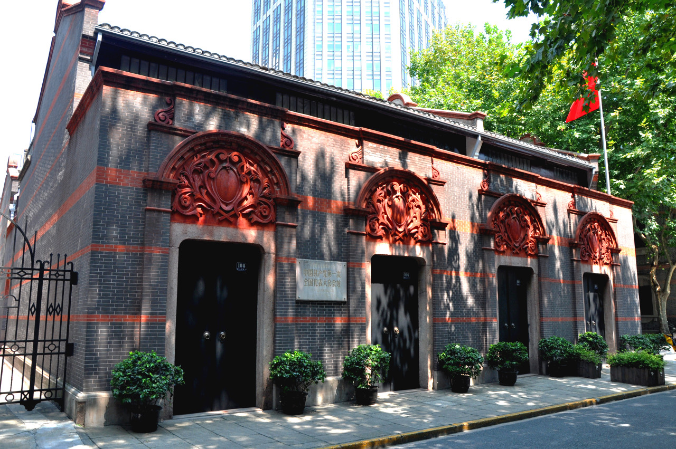
引言：思想之光照亮奋进之路
“思想是行动的先导，理论是实践的指南，伟大的思想引领伟大的征程。”
01. 回顾百余年奋斗征程
我们党之所以历经艰难困苦而不断发展壮大，最根本的原因在于始终坚持把马克思主义作为根本指导思想，并始终与中国具体实际相结合、与中华优秀传统文化相结合，不断推进马克思主义中国化时代化，让真理之树在中国大地根深叶茂。
02. 新时代的思想旗帜
进入新时代，创立了习近平新时代中国特色社会主义思想。这一思想是当代中国马克思主义、二十一世纪马克思主义，是中华文化和中国精神的时代精华，为我们在新征程上举旗定向、凝心聚力提供了根本遵循和行动指南。
上海中共一大会址——中国共产党的诞生地，见证了马克思主义在中国的播撒与扎根。
Notes:
思想是行动的先导，理论是实践的指南。回顾我们党一百多年的光辉历程，从嘉兴南湖的小小红船到领航中国行稳致远的巍巍巨轮，我们之所以能克服重重困难，不断发展壮大，根本原因就在于我们始终坚持以马克思主义为指导，并不断推进其中国化时代化。特别是进入新时代，我们创立了习近平新时代中国特色社会主义思想，这一思想是我们认识世界、改造世界的强大思想武器。

Slide 3
引言：新时代的呼唤与我们的任务
01. 把握百年变局下的当前形势
世界百年未有之大变局加速演进，我国发展进入战略机遇和风险挑战并存、不确定难预料因素增多的时期。我们必须增强忧患意识，树立底线思维，准确识变、科学应变、主动求变。
02. 锚定赶超发展的关键阶段
我市正处于转型升级的攻坚期、政策红利的释放期、赶超发展的窗口期。唯有紧抓机遇、乘势而上，才能在区域竞争中抢占先机，推动经济社会高质量发展迈出坚实步伐。
核心任务：把加强理论武装作为重中之重，读原著、学原文、悟原理，切实做到学思用贯通、知信行统一，凝聚起奋进的磅礴力量。
Notes:
当前，我们面临着复杂多变的国际形势和艰巨繁重的国内改革发展稳定任务。我们的城市正处在一个关键的发展阶段，机遇与挑战并存。在这样的背景下，我们的核心任务就是要通过加强理论武装，来统一思想、统一意志、统一行动。我们必须静下心来，读原著、学原文、悟原理，真正做到学思用贯通、知信行统一，为我们的事业发展提供坚实的思想保证。

Slide 4

目录
1
提高政治站位，深刻领会理论武装的时代意义与实践价
2
坚持深学细悟，在融会贯通中真正做到用创新理论武装头脑
3
做到知行合一，在学以致用中用党的创新理论指导实践
4
强化实干担当，在履职尽责中用党的创新理论推动工作

Slide 5
第一章
提高政治站位，深刻领会理论武装的时代意义
与实践价值
Notes:
大家好！今天我们齐聚一堂，共同庆祝中国共产党成立105周年。在这个特殊的日子里，我们共同学习探讨一个至关重要的课题——如何坚持用党的创新理论武装头脑、指导实践、推动工作。这不仅是对历史的回顾，更是对未来的展望，希望通过今天的学习，我们能进一步统一思想、凝聚力量，为实现中国式现代化的宏伟目标而努力奋斗。

Slide 6
第一章：提高政治站位，深刻领会理论武装的时代意义与实践价值
“政治上的坚定源于理论上的清醒。”理论武装从来都不是个人的私事，而是关乎党和国家前途命运的大事，是我们党不断从胜利走向新的胜利的根本保证。
01 坚定信念·铸牢忠诚
02 提升本领·应对挑战
03 践行使命·服务人民
筑牢信仰之基、补足精神之钙、把稳思想之舵，始终在政治立场、政治方向、政治原则上同党中央保持高度一致，永葆政治忠诚。
以科学理论指导实践，不断提高战略思维、辩证思维、系统思维能力，着力增强防风险、迎挑战、抗打压的能力，破解发展难题。
始终坚持人民至上，把理论学习成果转化为为人民谋幸福的实际行动，用心用情解决好群众急难愁盼问题，不断夯实执政根基。
Notes:
现在我们进入第一章的学习。习近平总书记强调，“政治上的坚定源于理论上的清醒”。这句话深刻揭示了理论武装的极端重要性。它不是可有可无的个人修养，而是关系到党和国家前途命运的大事。在这一章，我们将从三个方面来深刻领会理论武装的时代意义和实践价值：它如何帮助我们坚定理想信念，如何提升我们的能力本领，以及如何保障我们践行初心使命。

Slide 7
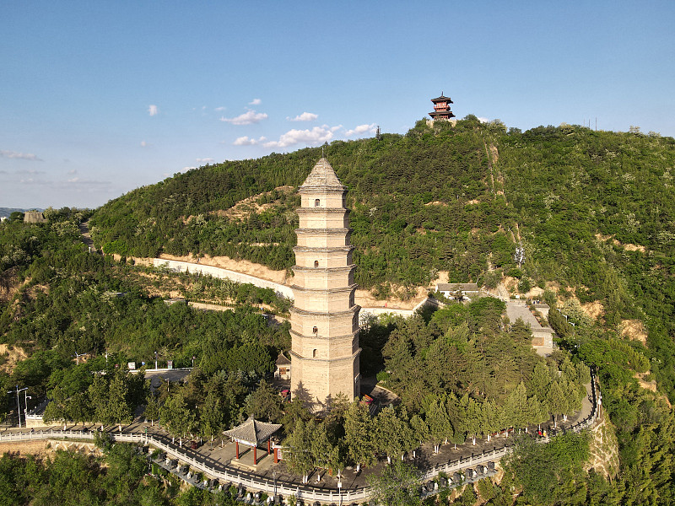
意义一：坚定理想信念、铸牢政治忠诚
01. 防止理想信念滑坡，筑牢思想根基
科学理论是防止理想信念滑坡最有力的武器。习近平新时代中国特色社会主义思想，蕴含着对马克思主义的坚定信仰、对中国特色社会主义的坚定信念、对实现中华民族伟大复兴的坚定信心，为我们补足精神之“钙”提供了根本遵循。
02. 从历史逻辑中感悟真理力量
延安精神是中国共产党人精神谱系的重要组成部分，指引着一代代共产党人坚守初心、砥砺前行，是我们坚定理想信念的精神源泉。
深刻认识这一思想是在中华民族迎来从站起来、富起来到强起来的伟大飞跃中创立并发展的，是历史和人民的选择，是引领我们走向复兴的真理之光。
Notes:
首先，理论武装是坚定理想信念、铸牢政治忠诚的必然要求。理想信念是共产党人的精神之“钙”，而科学理论就是补钙壮骨的最佳营养。习近平新时代中国特色社会主义思想，充满着对马克思主义的坚定信仰和对中国特色社会主义的坚定信念。通过学习，我们能从历史的逻辑中深刻感悟其真理力量，从而铸牢我们对党和人民的绝对忠诚。

Slide 8

意义二：提升能力本领、应对风险挑战
01. 破除“本领恐慌”，把稳思想之舵
面对新形势，老办法不管用、新办法不会用的核心症结，在于知识储备与理论素养滞后。党的创新理论是研究问题、解决问题的“总钥匙”，是克服能力短板、填补知识空白的根本遵循。
02. 直面发展难题，勇担时代重任
当前我市正处于爬坡过坎的关键期，面临传统产业转型阵痛、新兴产业培育力度不足、县域经济发展不均衡等多重挑战。唯有以科学理论武装头脑，才能精准施策，在风险挑战中开辟发展新路径。
以智能工厂建设为缩影，唯有不断提升能力本领，以科学理论指导产业实践，才能在复杂的发展环境中行稳致远。
Notes:
其次，理论武装是提升能力本领、应对风险挑战的现实需要。当前，我们面临着前所未有的复杂局面，很多同志都感到了“本领恐慌”。老办法不管用，新办法不会用，这背后反映的是我们的知识和理论素养没有跟上时代步伐。党的创新理论就是我们破解难题、应对挑战的“总钥匙”。特别是对于我们市面临的产业转型、新兴产业培育等挑战，更需要用科学理论来指导我们的实践。

Slide 9

增强斗争本领，掌握科学方法
01 外部冲击：复杂严峻的国际环境
面对美西方的遏制打压与围堵，全球产业链供应链加速重构，外部发展环境的不确定性显著增加，考验着我们应对复杂局面的能力。
02 内部风险：多重矛盾的交织叠加
地方债务化解、房地产市场平稳健康发展、中小金融机构风险处置等重点领域，存在诸多深层次矛盾和潜在风险，需要精准施策、统筹应对。
03 行动指南：守正创新的制胜法宝
从党的创新理论中汲取智慧，运用“六个必须坚持”的世界观和方法论，在危机中育先机、于变局中开新局，牢牢掌握发展主动权。
巨轮远航，无惧风浪。唯有掌握科学的思想方法和工作方法，才能在纷繁复杂的风险挑战中把准航向，劈波斩浪，行稳致远。
Notes:
我们面临的风险挑战是多方面的，既有来自外部的遏制打压，也有内部的各种风险隐患。要应对这些挑战，就必须增强我们的斗争本领。党的创新理论，特别是其中蕴含的“六个必须坚持”的世界观和方法论，为我们提供了强大的思想武器。我们要学会运用这些科学方法，在危机中育先机，于变局中开新局，牢牢掌握发展的主动权。

Slide 10
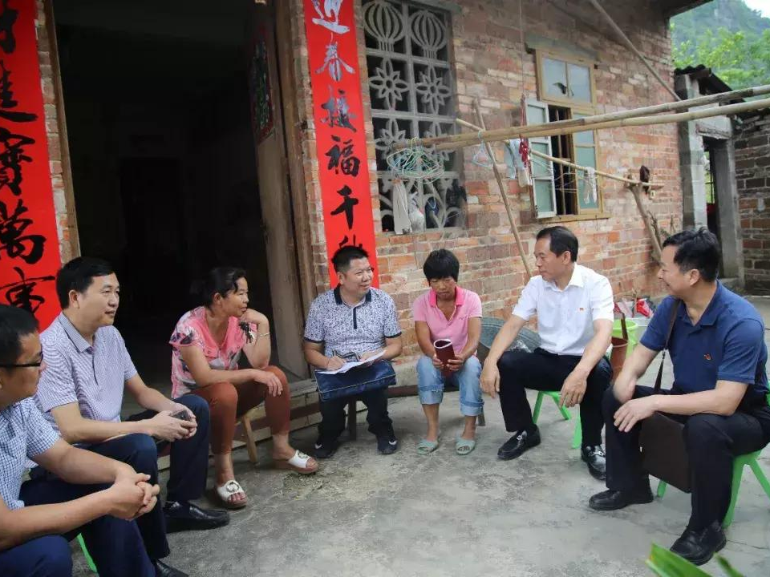
意义三：践行初心使命、服务人民群众
江山就是人民，人民就是江山
习近平新时代中国特色社会主义思想贯穿着鲜明的人民立场，“坚持人民至上”位列“六个必须坚持”之首，深刻彰显了我们党始终把人民放在心中最高位置的根本政治立场。
解决好“总开关”问题，树立正确三观
通过理论学习，教育引导党员干部始终牢记“我是谁、为了谁、依靠谁”，牢固树立正确的权力观、政绩观、事业观，确保各项工作始终以人民利益为出发点和落脚点。
党员干部深入基层，与人民群众面对面交流，倾听民声、了解民意，切实把理论学习成果转化为服务群众的实际行动，让初心在实践中扎根。
Notes:
第三，理论武装是践行初心使命、服务人民群众的内在保障。“江山就是人民，人民就是江山”，习近平新时代中国特色社会主义思想始终贯穿着人民至上的价值追求。通过理论学习，我们要不断叩问初心，解决好“我是谁、为了谁、依靠谁”这个根本问题，树立正确的权力观、政绩观、事业观，确保我们的一切工作都是为了人民。

Slide 11

厚植为民情怀，办好民生实事
坚守初心，践行以人民为中心的发展思想
不仅要推动经济发展、做大“蛋糕”，更要兼顾公平、分好“蛋糕”，在高质量发展中促进共同富裕，把人民对美好生活的向往作为奋斗目标。
聚焦关切，用心用情解决急难愁盼问题
紧盯就业、教育、医疗、养老等民生重点领域，出实招、办实事，把群众的“心上事”当成“上心事”，切实增强人民群众的获得感与安全感。
追求实效，共享现代化建设丰硕成果
着力补齐民生短板，促进社会公平正义，让改革发展的成果更多更公平地惠及全体人民，凝聚起共创美好未来的磅礴力量。
民生是人民幸福之基、社会和谐之本。让每一个家庭都能享受到发展的红利，让民生的温度直抵人心。
Notes:
践行初心使命，最终要落实到办好民生实事上。我们要始终坚持以人民为中心的发展思想，在推动经济发展、做大“蛋糕”的同时，更要注重社会公平，分好“蛋糕”。要聚焦群众最关心的就业、教育、医疗、养老等领域，用心用情用力解决他们的急难愁盼问题，让发展的成果真正惠及每一位市民。

Slide 12
第二章
坚持深学细悟，在融会贯通中真正做到用创新理论
武装头脑
Notes:
大家好！今天我们齐聚一堂，共同庆祝中国共产党成立105周年。在这个特殊的日子里，我们共同学习探讨一个至关重要的课题——如何坚持用党的创新理论武装头脑、指导实践、推动工作。这不仅是对历史的回顾，更是对未来的展望，希望通过今天的学习，我们能进一步统一思想、凝聚力量，为实现中国式现代化的宏伟目标而努力奋斗。

Slide 13
第二章：坚持深学细悟，在融会贯通中真正做到用创新理论武装头脑
毛泽东同志曾说：“如果我们党有一百个至二百个系统地而不是零碎地、实际地而不是空洞地学会了马克思列宁主义的同志，就会大大地提高我们党的战斗力量。”今天，我们同样需要系统地、实际地掌握习近平新时代中国特色社会主义思想，筑牢思想根基。
01 坚持全面系统学
把握科学体系和核心要义，避免碎片化、片面化理解，做到知其然更知其所以然，构建完整的理论认知框架。
02 坚持及时跟进学
紧跟党的理论创新步伐，及时学习最新讲话、重要指示精神，始终保持思想、认识、行动同党中央高度一致。
03 坚持深入思考学
带着问题学、联系实际悟，深刻领会理论的立场观点方法，做到学思用贯通、知信行统一，提升分析解决问题能力。
04 坚持联系实际学
把理论学习同总结经验、推动工作结合起来，将学习成果转化为谋划发展的思路、破解难题的举措和推动落实的能力。
Notes:
接下来进入第二章，我们来探讨如何学习。毛泽东同志曾深刻指出，系统地学习理论对于提升党的战斗力至关重要。今天，学习习近平新时代中国特色社会主义思想同样如此。我们不能满足于一知半解，必须掌握科学的学习方法。本章将介绍四种方法：全面系统学、及时跟进学、深入思考学和联系实际学，帮助大家真正做到融会贯通。

Slide 14
方法一：坚持全面系统学
01. 避免“只见树木、不见森林”
习近平新时代中国特色社会主义思想是逻辑严密、内涵丰富、系统完备的科学体系。学习时必须坚持整体把握、融会贯通，绝不能断章取义、以偏概全。
02. 根本途径：读原著、学原文、悟原理
要把《习近平著作选读》《习近平谈治国理政》等权威读本作为案头卷、工具书，原原本本研读，深入领会核心要义，切实做到学思用贯通、知信行统一。
中共一大会址是中国共产党的诞生地，象征着我们党的理论源头。坚持全面系统学，就是要追根溯源，完整把握思想的科学体系。
Notes:
第一种方法是坚持全面系统学。习近平新时代中国特色社会主义思想是一个博大精深的科学体系，我们不能断章取义，只见树木不见森林。最根本的途径就是读原著、学原文、悟原理。要把《习近平谈治国理政》等权威著作作为我们的案头卷、工具书，原原本本地学，完整准确地把握其核心要义。

Slide 15
把握核心内容，理解整体逻辑
01 深刻领会核心要义
02 系统把握整体逻辑
深入学习领会“十个明确”“十四个坚持”“十三个方面成就”的科学内涵与精神实质，准确把握其内在联系和核心思想，深刻认识这是新时代我们党理论创新的标志性成果，是我们观察时代、把握时代、引领时代的强大思想武器。
从整体上理解这一思想如何统揽伟大斗争、伟大工程、伟大事业、伟大梦想，如何涵盖经济、政治、文化、社会、生态文明建设和党的建设等各个领域，深刻认识其作为一个系统完备、逻辑严密、内涵丰富的科学理论体系的整体性与系统性。
核心要求：坚持整体把握、融会贯通，做到知其言更知其义，知其然更知其所以然，切实把学习成果转化为奋进新征程的实践力量。
Notes:
在全面系统学习的过程中，我们要重点把握“十个明确”、“十四个坚持”和“十三个方面成就”这些核心内容。它们共同构成了习近平新时代中国特色社会主义思想的主体框架。我们要从整体上理解这一思想是如何统揽伟大斗争、伟大工程、伟大事业、伟大梦想，以及如何涵盖经济、政治、文化、社会、生态文明建设和党的建设等各个领域的。

Slide 16
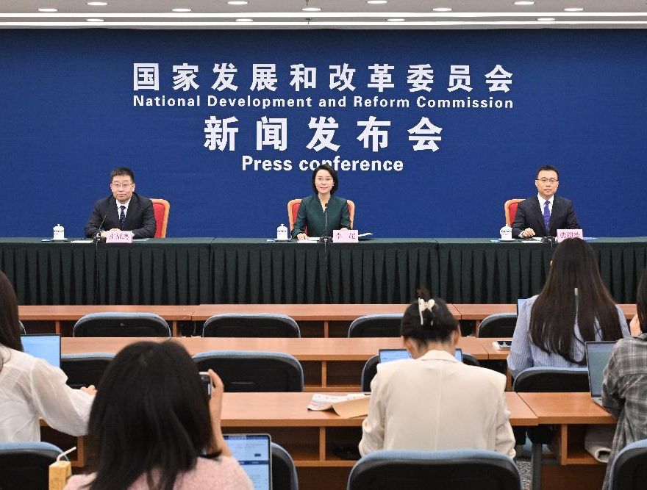
方法二：坚持及时跟进学
始终紧跟理论创新的时代步伐，深刻认识到理论创新每前进一步，理论武装就要跟进一步，确保思想、认识和行动始终与时代同频共振。
01. 第一时间学习，把握核心要义
养成第一时间学习习近平总书记最新重要讲话和指示批示精神的政治自觉，重点深学细悟关于本领域、本行业工作的重要论述，确保学在深处、谋在新处。
02. 主动对标对表，校准行动方向
经常拿党中央的精神来“扫描”工作偏差，用总书记的要求来“透视”思想根源，主动校正坐标、找准定位，确保各项工作始终沿着正确政治方向稳步推进。
及时跟进学习党中央最新精神，在新闻发布与政策解读中传递时代强音。
Notes:
第二种方法是坚持及时跟进学。理论是不断发展的，理论创新每前进一步，我们的理论武装就要跟进一步。这就要求我们要养成第一时间学习总书记最新重要讲话和指示批示精神的习惯，特别是与我们工作相关的内容。要主动地用党中央的精神来审视我们的工作，确保我们的行动始终与党中央保持同频共振。

Slide 17



方法三：坚持深入思考学
力戒形式主义，确保入脑入心
坚决反对“打卡式”“留痕式”的表面学习，拒绝将学习任务简单量化、敷衍了事。要沉下心来读原著、学原文，让科学理论真正触及思想、浸润心灵。
领悟精髓要义，把握立场方法
善于从道理、学理、哲理层面深化理解，深刻领悟其中蕴含的马克思主义立场、观点和方法，把理论学习成果转化为观察问题、分析问题、解决问题的强大思想武器。
破西方迷思
谋产业升级
深刻思考“中国式现代化”如何打破“现代化=西方化”的固有偏见，坚定道路自信。
结合实际探索“新质生产力”内涵，思考其对我市产业转型、科技创新的现实指导意义。
核心要义：在思考中汲取力量，在领悟中坚定方向，把理论学习成果转化为推动事业发展的生动实践。
Notes:
第三种方法是坚持深入思考学。学习不能停留在表面，搞“打卡式”学习，必须入脑入心。我们要善于从道理、学理、哲理的层面去深化理解，领悟其中蕴含的马克思主义立场观点方法。比如，我们可以深入思考，“中国式现代化”是如何打破西方模式的，“新质生产力”对我们市的产业发展意味着什么。只有通过深入思考，才能真正掌握理论的精髓。

Slide 18



方法四：坚持联系实际学
自觉校准思想言行的偏差，让理论学习落地生根
坚决反对“两张皮”
联系我市发展实际
联系个人思想实际
理论学习的成效，最终要靠实践来检验。坚决杜绝学用脱节、知行不一，确保学习成果转化为解决问题的实际能力。
把学习同贯彻落实党中央决策部署结合起来，同破解我市改革发展稳定的突出难题结合起来，以学促干，推动发展。
主动把自己、职责、工作摆进去，对照理论检视自身差距，校准思想言行，不断提升党性修养和履职能力。
核心要义：坚持学思用贯通、知信行统一，把焕发出来的学习热情，转化为攻坚克难、干事创业的强大动力。
Notes:
第四种方法是坚持联系实际学。学习的目的全在于运用，坚决反对理论与实践“两张皮”。我们要把学习同我们市的发展实际紧密结合起来，同解决我们面临的突出问题结合起来。更重要的是，要把自己摆进去、把职责摆进去、把工作摆进去，通过学习来校准我们思想和行动上的偏差，确保学习取得实实在在的效果。

Slide 19
第三章
做到知行合一，在学以致用中用党的创新理论
指导实践
Notes:
大家好！今天我们齐聚一堂，共同庆祝中国共产党成立105周年。在这个特殊的日子里，我们共同学习探讨一个至关重要的课题——如何坚持用党的创新理论武装头脑、指导实践、推动工作。这不仅是对历史的回顾，更是对未来的展望，希望通过今天的学习，我们能进一步统一思想、凝聚力量，为实现中国式现代化的宏伟目标而努力奋斗。

Slide 20



第三章：做到知行合一，在学以致用中用党的创新理论指导实践
“学习的目的全在于运用。”将理论学习的成果转化为做好本职工作、推动事业发展的生动实践，是理论学习的最终落脚点，也是检验学习成效的重要标尺。
坚守人民至上立场
善用系统观念统筹
强化问题导向破题
始终把人民放在心中最高位置，走好新时代党的群众路线，把惠民生、暖民心、顺民意的工作做到群众心坎上。
坚持前瞻性思考、全局性谋划、整体性推进，妥善处理全局与局部、当前与长远的关系，全面提升工作的整体效能。
聚焦实践遇到的新问题、发展中的深层次问题，以改革创新精神研究对策、破解难题，推动各项事业实现新突破。
Notes:
现在我们进入第三章，探讨如何做到知行合一，学以致用。学习的目的全在于运用。我们要把理论学习的成果，转化为推动工作的实际行动。本章将从三个方面展开：如何坚守人民至上的立场，走好群众路线；如何运用系统观念，提升工作效能；以及如何强化问题导向，破解发展难题。

Slide 21
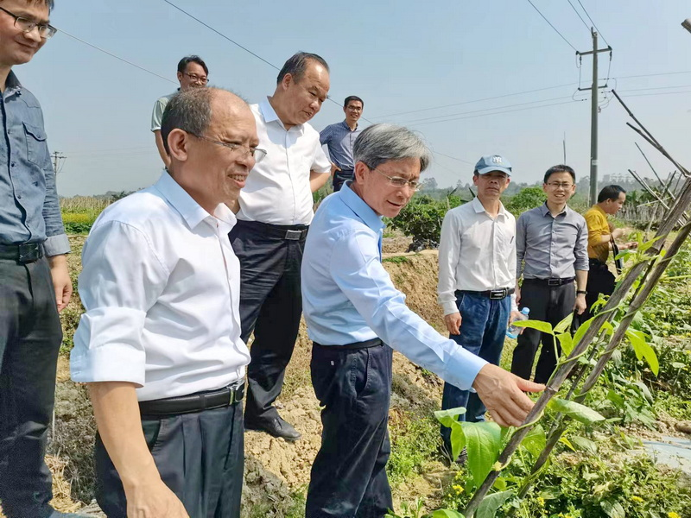
实践一：坚守人民至上根本立场
【总书记嘱托】
“民之所忧，我必念之；民之所盼，我必行之。”这既是庄严的政治承诺，也是新时代党员干部践行群众路线的根本遵循，彰显了深厚的人民情怀。
大兴调查研究之风
坐在办公室里全是问题，走进基层就都是办法。必须扑下身子、沉到一线，听真话、察实情，真正把群众面临的问题发现出来。
坚决反对形式主义调研
调研不能“坐在车上转、隔着玻璃看”，要杜绝走马观花、蜻蜓点水式的调研，真正与群众坐在一条板凳上，了解群众的急难愁盼。
领导干部深入田间地头，实地察看农作物生长情况，与群众面对面交流，切实掌握基层实情，把调查研究做深做实。
Notes:
首先，指导实践就要坚守人民至上的根本立场，走好新时代的群众路线。总书记教导我们，“民之所忧，我必念之；民之所盼，我必行之”。这要求我们必须大兴调查研究之风，真正扑下身子、沉到一线，去了解群众的真实想法和需求。坚决反对形式主义的调研，不能“坐在车上转、隔着玻璃看”，要真正和群众打成一片。

Slide 22

着力解决群众急难愁盼问题
01 聚焦民生重点领域，精准施策
始终把群众的安危冷暖放在心上，聚焦“一老一小”服务保障、就业增收、生态环境改善等关键领域，出实招、办实事，不断满足人民群众对美好生活的向往。
02 攻坚历史遗留问题，补齐短板
直面城市发展中的痛点难点，全力推进老旧小区改造、城市内涝治理等民生工程，以“钉钉子”精神解决历史欠账，让改革发展成果更多更公平惠及全体人民。
老旧小区改造是提升群众获得感的重要民生工程，通过完善基础设施、优化居住环境，让居民住有所居、居有所安。
Notes:
走好群众路线，最终要落到解决群众急难愁盼问题上。我们要聚焦“一老一小”、就业增收、生态环境等民生重点领域，同时要想方设法解决像老旧小区改造、城市内涝治理这样的历史欠账。我们的目标就是要通过一系列有温度的政策举措，让群众真正看到变化、得到实惠。

Slide 23


扎实推动共同富裕
让改革发展成果惠及全体人民
兼顾效率与公平
优化收入分配结构
增强民生“三感”
在继续做大经济总量这个“蛋糕”的同时，更加注重分好“蛋糕”，促进社会公平正义，夯实共同富裕的物质基础。
着力缩小城乡、区域、行业之间的发展差距，构建初次分配、再分配、第三次分配协调配套的基础性制度安排。
让发展成果更多更公平惠及全体人民，使人民群众的获得感、幸福感、安全感更加充实、更有保障、更可持续。
核心目标：在高质量发展中促进共同富裕，推动人的全面发展和社会全面进步。
Notes:
坚守人民至上，还要扎实推动共同富裕。这要求我们在继续做大经济总量这个“蛋糕”的同时，更加注重分好“蛋糕”，促进社会公平正义。要通过优化收入分配结构，缩小城乡区域发展差距，最终目标是让人民群众的获得感、幸福感、安全感更加充实、更有保障、更可持续。

Slide 24
实践二：善用系统观念统筹全局
核心遵循：思想与方法的基石
实践路径：坚持全市“一盘棋”
系统观念是具有基础性的思想和工作方法，是我们认识世界、改造世界的强大思想武器。它要求我们用普遍联系的、全面系统的、发展变化的观点观察事物，从整体上把握事物发展规律。
各地各部门要跳出局部利益的“一亩三分地”，坚决防止各自为政、画地为牢。多算大账、长远账、整体账，加强政策协同、产业协同、工作协同，凝聚起推动高质量发展的整体合力。
“ 以系统思维谋全局，以统筹方法促落实，方能在复杂局面中找准方向、在多元目标中实现平衡。 ”
Notes:
指导实践的第二个方面，是要善用系统观念来统筹全局。系统观念是习近平新时代中国特色社会主义思想中一个具有基础性的思想和工作方法。这要求我们必须坚持全市“一盘棋”的思想，各地各部门要跳出自己的小圈子，从全局出发看问题，多算大账、长远账，形成强大的工作合力。

Slide 25
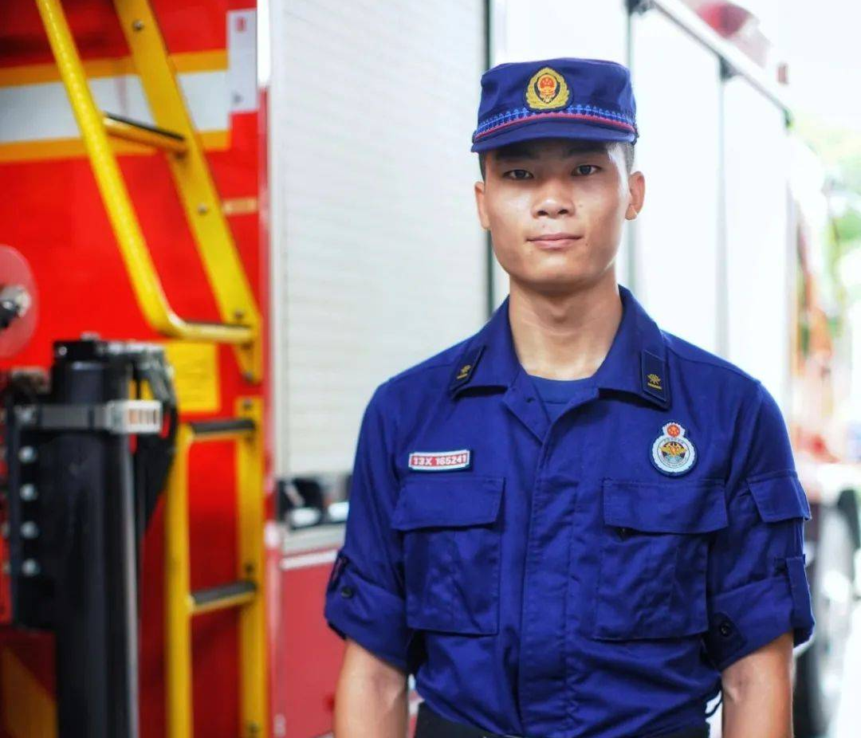

统筹发展和安全
安全是发展的前提，发展是安全的保障
发展和安全相辅相成、不可分割。只有国家安全得到保障，经济社会才能持续健康发展；只有推动经济社会发展，才能为国家安全提供坚实的物质基础。
绷紧安全弦，聚焦当前重点领域
必须有效防范化解各类风险隐患，当前要特别重视安全生产、防汛抗旱、社会稳定等关键工作，把责任落实到岗、到人，做到守土有责、守土尽责。
始终保持“时时放心不下”的责任感，以实际行动守护人民群众生命财产安全，筑牢安全发展的根基。
坚守底线：坚决守住不发生系统性风险的底线，为高质量发展创造安全稳定的社会环境。
Notes:
运用系统观念，一个重要方面就是要统筹好发展和安全。安全是发展的前提，发展是安全的保障。我们必须始终保持“时时放心不下”的责任感，绷紧安全这根弦，有效防范化解各类风险隐患。当前，要特别重视安全生产、防汛抗旱、社会稳定等工作，坚决守住不发生系统性风险的底线。

Slide 26


实践三：强化问题导向破解难题
“问题是时代的声音，也是工作的导向。”坚持问题导向是马克思主义的鲜明特点，也是我们党重要的思想方法和工作方法，只有聚焦问题、直面问题，才能在破解难题中推动事业发展。
敢于动真碰硬，攻克改革难关
深化改革创新，激发发展活力
聚焦国企改革、营商环境优化等制约发展的深层次矛盾“硬骨头”，不回避、不退缩，迎难而上，以钉钉子精神把改革任务一项一项抓落地。
以解决实际问题为出发点和落脚点，破除体制机制障碍，把改革的力度、发展的速度和社会可承受的程度统一起来，让改革成果更多更公平惠及全体人民。
Notes:
指导实践的第三个方面，是强化问题导向，破解发展难题。问题是时代的声音，也是我们工作的导向。我们要敢于动真碰硬，聚焦那些制约我们发展的深层次矛盾，比如国企改革、营商环境优化等“硬骨头”，迎难而上，以改革的精神推动创新发展。

Slide 27
以科技创新引领产业创新
深刻理解“新质生产力”核心内涵
立足本地发展实际，坚持一手抓传统产业数字化、智能化改造提升，一手抓新兴产业培育壮大，前瞻性布局未来产业赛道，让创新要素充分涌流，为高质量发展注入强劲动力。
推动产业链与创新链深度融合
围绕产业链部署创新链，精准对接产业技术需求；围绕创新链布局产业链，加速科技成果转化落地。以“双链”融合构建现代化产业体系，让科技创新成为驱动产业升级的核心引擎。
智能工厂自动化生产线实景，展现了科技创新赋能传统制造业转型升级的生动实践，是新质生产力落地见效的具体体现。
Notes:
破解难题，关键在于以科技创新引领产业创新，塑造发展的新动能新优势。我们要深刻理解“新质生产力”的内涵，结合我们市的实际情况，一手抓传统产业的改造提升，一手抓新兴产业的培育壮大，并积极布局未来产业。核心是要推动产业链和创新链的深度融合，让创新成为驱动发展的主引擎。

Slide 28
第四章
强化实干担当，在履职尽责中用党的创新理论
推动工作
Notes:
大家好！今天我们齐聚一堂，共同庆祝中国共产党成立105周年。在这个特殊的日子里，我们共同学习探讨一个至关重要的课题——如何坚持用党的创新理论武装头脑、指导实践、推动工作。这不仅是对历史的回顾，更是对未来的展望，希望通过今天的学习，我们能进一步统一思想、凝聚力量，为实现中国式现代化的宏伟目标而努力奋斗。

Slide 29
第四章：强化实干担当，在履职尽责中用党的创新理论推动工作
“空谈误国，实干兴邦。”
理论武装的最终落脚点，是推动工作、促进发展。全市上下要把学习成果转化为干事创业的精气神，转化为履职尽责的实际行动，以“时时放心不下”的责任感，在新时代新征程中展现新作为、作出新贡献。
01 紧扣中心大局
锚定高质量发展首要任务，主动对标对表，在重大项目建设、产业转型升级等关键领域勇挑重担，把蓝图绘在基层一线。
02 秉持守正创新
坚持在继承中发展、在发展中创新，敢于打破思维定势，在深化改革攻坚、破解发展难题上敢闯新路，激发发展新动能。
03 锤炼优良作风
持之以恒正风肃纪，大力弘扬求真务实、清正廉洁的作风，在营造风清气正的政治生态上久久为功，夯实党的执政根基。
Notes:
现在我们进入最后一章，强化实干担当。“空谈误国，实干兴邦”，理论武装的最终目的，是要推动工作、促进发展。我们要把学习的成果，转化为干事创业的精气神和履职尽责的实际行动。本章将从三个方面探讨如何推动工作：紧扣中心大局、秉持守正创新、锤炼优良作风。

Slide 30



担当一：紧扣中心大局，推动高质量发展
在推动高质量发展上勇挑重担，以“时时放心不下”的责任感，把各项工作放到全市发展大局中去谋划、去推进、去落实。
锚定首要任务
细化目标路径
推动战略实施
深刻认识高质量发展是全面建设社会主义现代化国家的首要任务，始终聚焦发展第一要务，把精力集中到抓落实、促发展上来。
对标对表市委年度目标与“十五五”规划远景，将宏观蓝图转化为具体的任务书、清晰的路线图、明确的时间表，确保方向不偏、目标不移。
围绕工业强市、文旅兴市、乡村振兴等核心战略，制定切实可行的实施方案，以“钉钉子”精神狠抓落实，确保各项战略部署落地见效。
核心要义：把发展作为解决一切问题的基础和关键，以实干担当服务大局，以精准施策推动发展。
Notes:
第一个担当，就是要紧扣中心大局，在推动高质量发展上勇挑重担。高质量发展是我们当前的首要任务。我们要对标对表市委确定的目标规划，把任务细化为具体的任务书、路线图和时间表。无论是工业强市、文旅兴市还是乡村振兴，都要拿出实实在在的行动方案，确保战略能够真正落地见效。

Slide 31
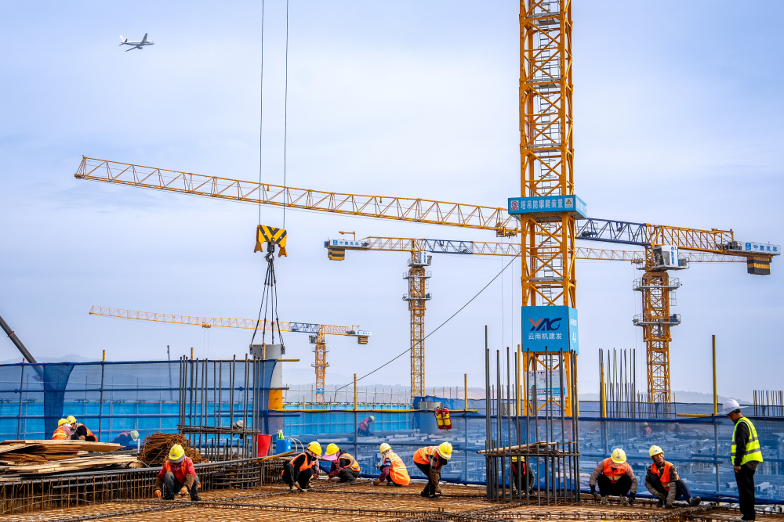
强化项目支撑，优化营商环境
项目是发展的核心载体
坚持把项目建设作为经济工作的生命线，全力以赴抓谋划、抓推进、抓落地。推动形成“储备一批、开工一批、建设一批、竣工一批”的良性循环，以高质量项目支撑高质量发展。
营商环境是核心竞争力
持续深化“放管服”改革，着力打造市场化、法治化、国际化营商环境。积极构建亲清统一的新型政商关系，用心用情为企业纾困解难，激发市场主体活力。
项目施工现场塔吊林立、机器轰鸣，建设者们抢抓工期、全力攻坚，生动展现了大抓项目、抓大项目的火热实践，为经济高质量发展注入强劲动力。
Notes:
推动高质量发展，关键要强化项目支撑和优化营商环境。项目是发展的载体，我们要全力以赴抓项目，形成项目建设的良性循环。同时，营商环境就是生产力，我们要持续深化“放管服”改革，构建亲清统一的新型政商关系，为企业发展创造良好环境。

Slide 32
担当二：秉持守正创新，深化改革攻坚
在深化改革攻坚上敢闯新路，以守正之姿把方向，以创新之举开新局
01 守正：把稳政治之舵，筑牢根本
02 创新：勇破思维定势，刀刃向内
毫不动摇坚持和加强党的全面领导，坚定捍卫中国特色社会主义制度，始终在思想上、政治上、行动上同党中央保持高度一致，确保各项改革发展工作始终沿着正确的政治方向稳步前进，夯实事业发展的根本基石。
敢于打破陈旧的思维定势和路径依赖，充分尊重和鼓励基层首创精神，以“刀刃向内”的勇气推进自我革新，不断探索适应新时代要求的体制机制，让改革创新成为推动事业发展的不竭动力。
核心要义：坚持守正与创新辩证统一，在守正中把牢方向，在创新中谋求突破，以永不懈怠的精神状态和一往无前的奋斗姿态，开创深化改革攻坚新局面。
Notes:
第二个担当，是要秉持守正创新，在深化改革攻坚上敢闯新路。“守正”，就是要始终坚持党的领导和中国特色社会主义制度，确保我们的事业不偏航。“创新”，就是要敢于打破思维定势，鼓励基层创新，勇于自我革新。只有在守正中创新，在创新中守正，我们才能不断开创工作新局面。

Slide 33
担当三：锤炼优良作风，营造良好生态
在营造风清气正政治生态上久久为功，作风体现党性，作风关乎民心。
01 力戒形式主义、官僚主义
02 发扬“钉钉子”精神，夯实长远根基
坚决防止学习和工作“两张皮”，大力精简会议文件，切实改进文风会风，把干部从无谓的事务中解脱出来，让基层干部有更多精力服务群众、推动发展。
坚持一锤接着一锤敲，一任接着一任干，不贪一时之功，不图一时之名。多做打基础、利长远、惠民生的实事，以“功成不必在我”的境界和“功成必定有我”的担当，创造经得起历史检验的业绩。
Notes:
第三个担当，是要锤炼优良作风，营造风清气正的政治生态。作风体现党性，关乎民心。我们要坚决力戒形式主义、官僚主义，把干部从文山会海和无谓的事务中解脱出来。要大力发扬“钉钉子”精神，一锤接着一锤敲，多做一些打基础、利长远的好事、实事。

Slide 34
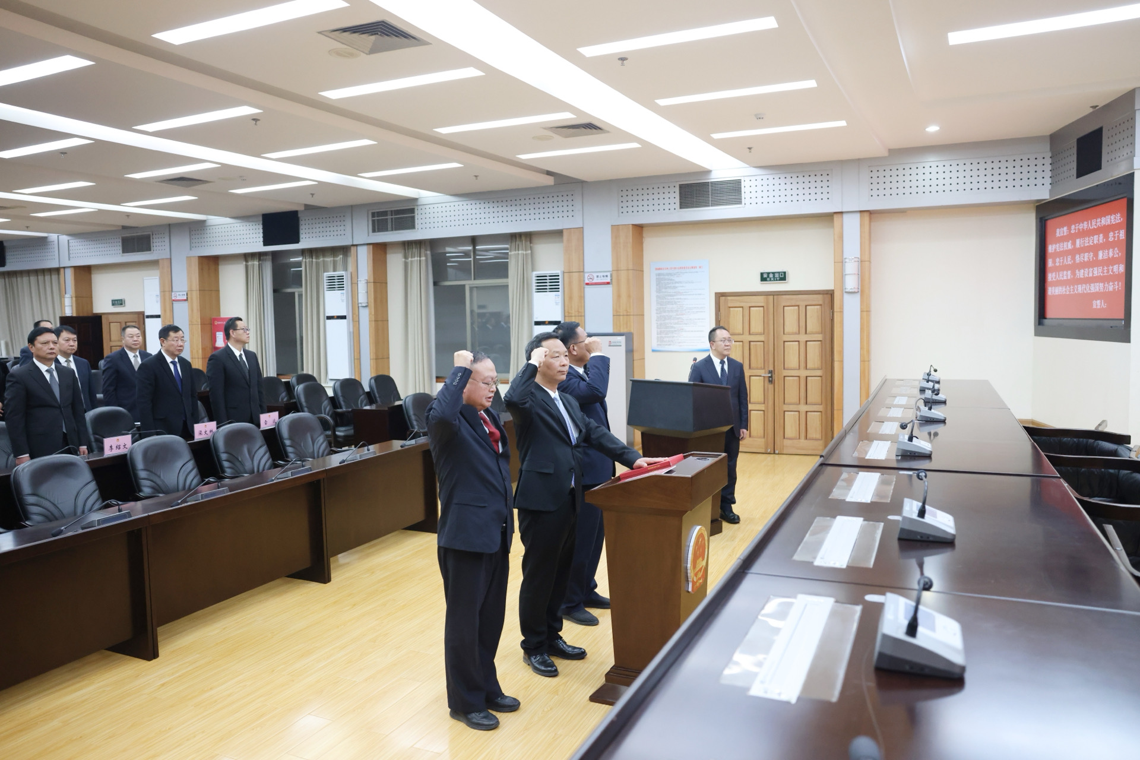
永葆清正廉洁的政治本色
清清白白做人、干干净净做事，筑牢拒腐防变的思想道德防线
01 永远在路上：坚持全面从严治党
时刻保持“永远在路上”的坚韧和执着，以零容忍态度惩治腐败，持之以恒正风肃纪，确保党始终成为中国特色社会主义事业的坚强领导核心。
02 以上率下：发挥“头雁效应”
各级领导干部要带头遵守廉洁自律各项规定，严格家风家教，管好自己、管好家人、管好身边工作人员，形成一级做给一级看、一级带着一级干的良好氛围。
庄严的宪法宣誓仪式，彰显了国家工作人员对宪法的尊崇、对人民的承诺，是廉洁从政、为民服务的重要开端。
秉公用权，廉洁从政：必须敬畏权力、管好权力、慎用权力，做到依法用权、秉公用权、廉洁用权，确保权力始终在阳光下运行。
Notes:
锤炼优良作风，最根本的是要永葆清正廉洁的政治本色。全面从严治党永远在路上，我们要时刻保持坚韧和执着。各级领导干部要带头遵守廉洁自律规定，管好自己和身边人，做到依法用权、秉公用权、廉洁用权，清清白白做人、干干净净做事。

Slide 35
结语：理论武装永无止境，实干奋斗正当其时
01 团结核心，凝聚磅礴伟力
更加紧密地团结在以习近平同志为核心的党中央周围，坚决维护党中央权威和集中统一领导，把思想和行动统一到党中央决策部署上来。
02 思想领航，把准前进方向
坚持以习近平新时代中国特色社会主义思想为指导，深刻领会其核心要义、精神实质、丰富内涵和实践要求，让科学理论成为行动指南。
03 踔厉奋发，以实绩检验成效
要以理论上的清醒保证政治上的坚定，把学习成果转化为干事创业的强大动力，以“时时放心不下”的责任感和积极担当作为的精气神，在新时代新征程上展现新作为，用工作上的实绩检验学习上的成效。
Notes:
同志们，理论武装永无止境，实干奋斗正当其时。让我们更加紧密地团结在以习近平同志为核心的党中央周围，坚持以习近平新时代中国特色社会主义思想为指导，踔厉奋发、勇毅前行。让我们用理论上的清醒来保证政治上的坚定，用工作上的实绩来检验学习上的成效。

Slide 36
谢谢聆听，敬请指正！
Notes:
我的党课到此结束，谢谢大家！

